Slide 1
CPO
2025/08
Notes:
1）以自身背景出发，也经历了从纯技术背景出身，过渡到偏商业分析的场景，也经历了不爱画PPT 到 不讨厌画PPT的过程；
2）讲好一个故事 & 以PPT的形式来呈现，是工作当中非常重要的技能；

Slide 2
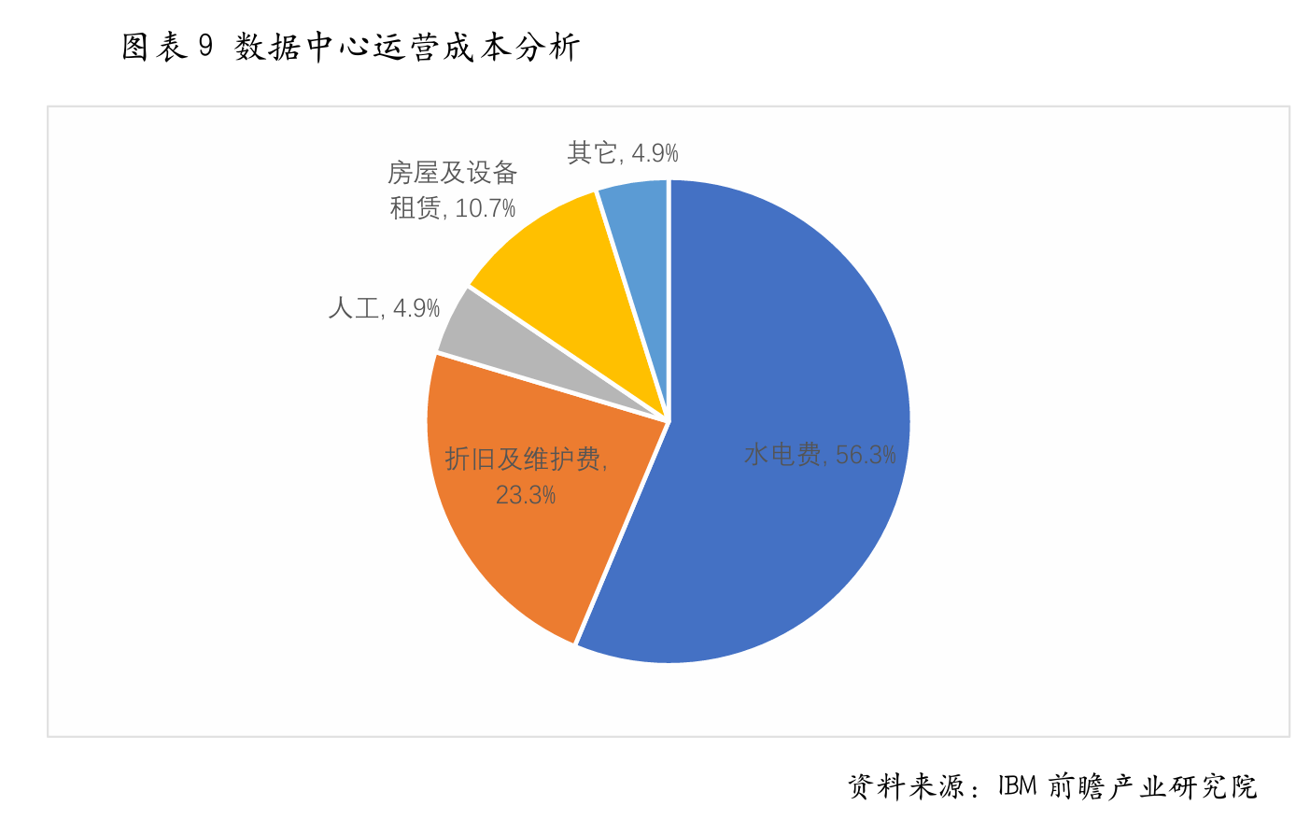
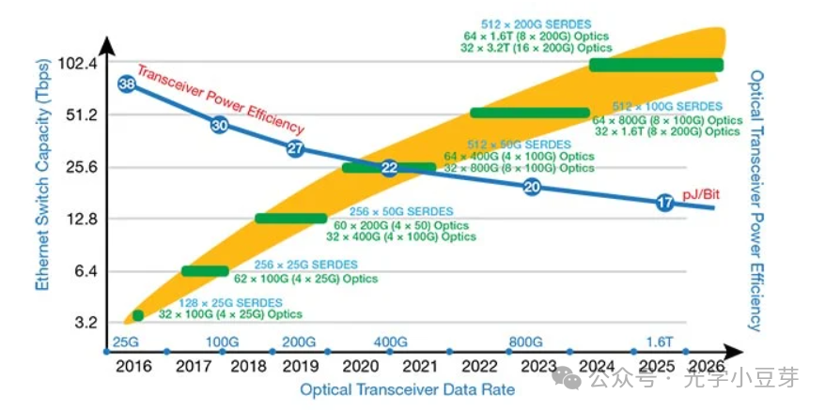
光进铜退，光互连打破算力释放瓶颈并大幅降低Opex
可插拔光模块到CPO的变化：
部件成本节省 + Opex 功耗
铜互连=>光互连：突破传输速率极限
可插拔光模块=>CPO：显著降低功耗并降低Opex
铜到光的变化:
2 by 2 matrix：
-横轴：时间轴
-纵轴：算力 、 卡间互联速度
GPU即将触达铜互连有效传输速率¹极限224Gbp/s，光互连上限400-800Gbp/s可支持IDC扩充
A100 => B100 算力增长5.6x，单通道带宽仅增长4x，连接成为硬件能力释放瓶颈
传统通算Opex中电费占比35-40%，而智算中心电费占比65-70%；
数据中心电费占Opex比
目前找到的数据为2022年，只支持AIDC 50-60%的论断
其他
上限800-1600Gbp/s
CPO
电费
传统IDC
AIDC
上限400-800Gbp/s
可插拔光模块
光互连
CPO方案：将光模块进一步缩小集成，可降低~60%单通道功耗，对应节约 xx AIDC电费
Call out box for 单通道速度 用铜的话，快达到极限
Meta：文章明确指出封装内光互联和硅光子技术是突破当前AI硬件带宽和能效瓶颈的关键方向，需通过硬件-软件-网络协同设计实现以下目标带宽扩展、能效提升（将通信能耗占比从当前的30%以上降至10%以内）、大规模扩展性（百万级GPU集群的低延迟全局连接）的目标。
B100
单通道功耗（w）
-63%
H100
铜互连
A100
5-8
电费占比饼图，transceiver功耗占电费饼图，（GTC2025 Rubin功耗），成本拆分
3-5
算力增长不均衡有宏观报告
2.4
Source: Nvidia、阿里云专家访谈
注1：有效传输速率，指在给定距离内，保证误码率不超过可用临界值的稳定传输速率
铜
可插拔光模块
CPO

Slide 3







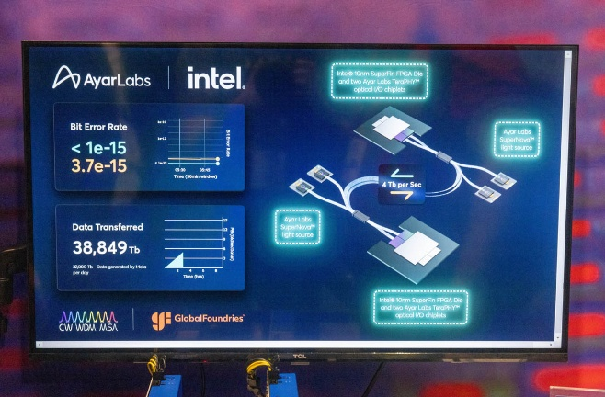











光模块技术路径选择：巨头布局CPO，初创布局OIO（加上FPP）
FPP、CPO、OIO的市占/玩家动作
CPO（Co-Packaged Optics）
OIO（In-Packaged Optical I/O）
光通信进阶方案，技术成熟
光通信终极形态，研发与验证阶段
路径对比
将光模块和交换芯片紧邻封装在一起，显著降低功耗、提高信号完整性、减少延迟，并且缩小体积
本质：缩短电信号路径，未突破电信号底层限制
通过 2.5D/3D 集成技术将光 I/O 芯片与计算芯片集成于同一多芯片封装，实现芯片间直接光通信
本质：光信号替代电信号直接完成芯片间互连
新一页（讲完CPO的必要性后）技术路径选择，OIO不细讲
博通：最好商用的CPO，技术路线规划图（左）
创业公司：OIO一步到位，不用被大厂生态制约（右）
重点突出一些OIO的早期和CPO的成熟
各家的动作：CPO的产品发布、OIO的合作和导入
博通的图可以不放，直接一句话总结
速率
主要玩家
巨头：CPO为新一代技术中最易商业化落地的路径
初创：OIO一步到位从而绕过巨头CPO生态制约
布局环节
以博通为例，巨头全面参与CPO生态各个环节，以定制的合作模式推动CPO各环节成熟，同时布局IP
以AyarLabs为例，局限在OIO光模块的验证和早期商用之间
芯片晶圆
交换机芯片+CPO+Lens
CPO交换机
光缆
终端用户
市占
ELS光源模块
TeraPHY 芯粒与SuperNova 激光箱

Slide 4
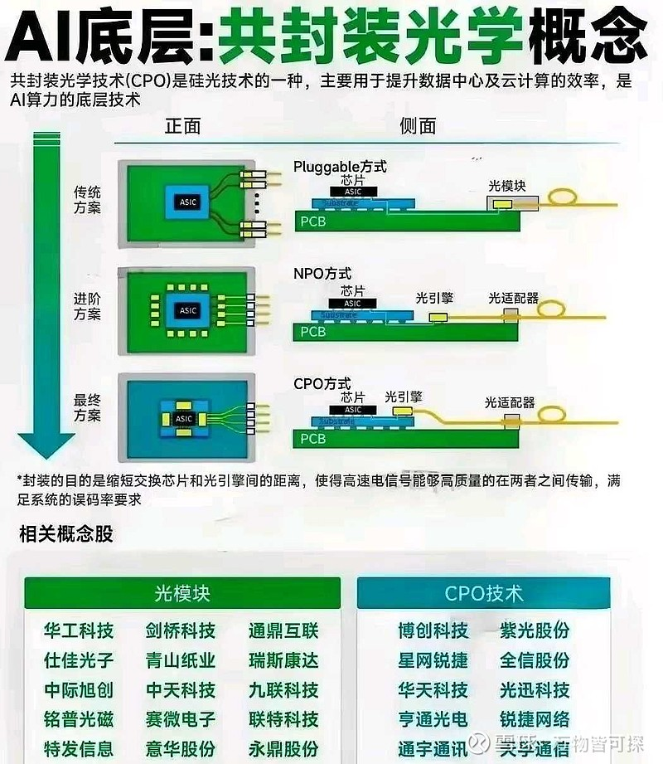
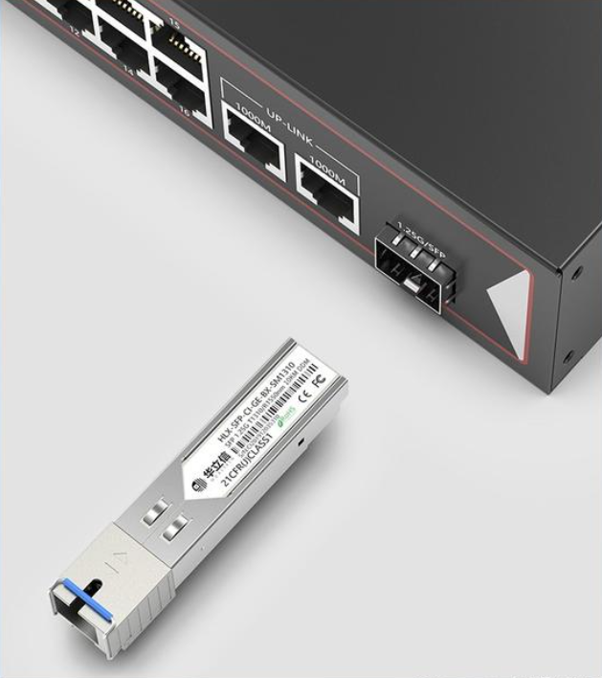
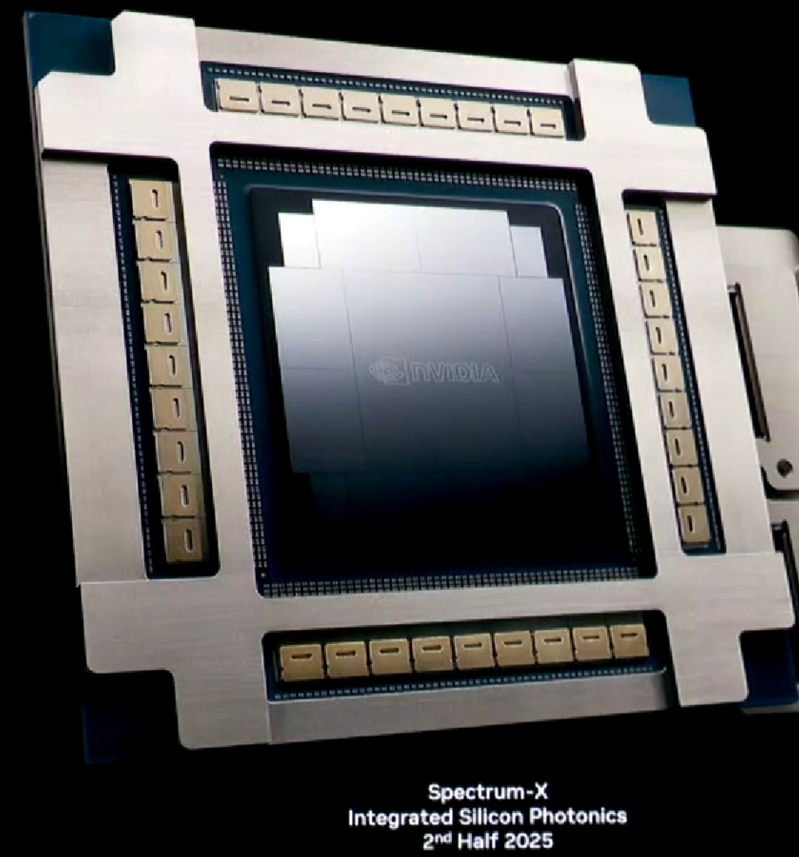
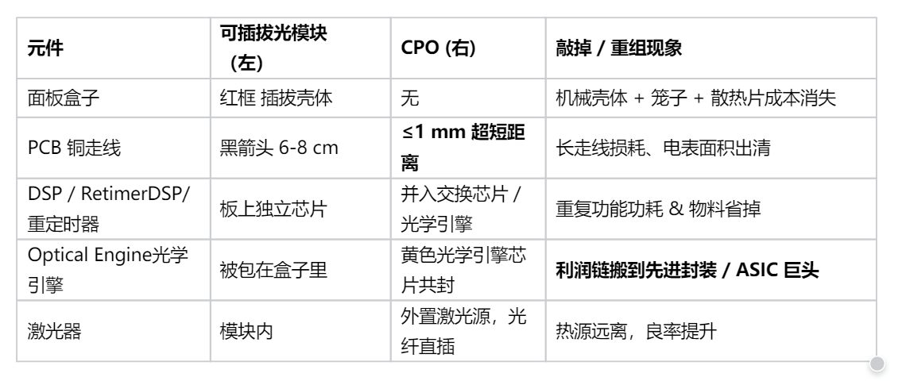
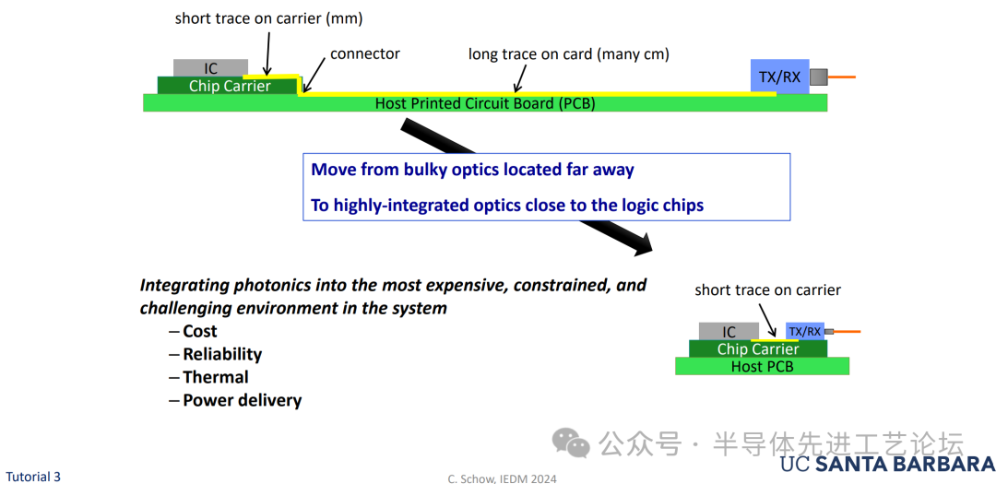
CPO解决了什么问题？FPP到CPO
回溯过往两次技术范式变化带来的市场格局变化
1）纯铜互联 -》 可插拔光模块
2）可插拔光模块 -> CPO
分别解释 FPP 和 CPO的科普项
目的=>结构（fpp vs cpo的pos. cons，降低能耗、成本 vs 不好维护）
调一下UI
去除：去除占地大的外部接口模块 => 机械壳体+笼子+散热片成本消失，电表面积出清
合并：OE与ASIC共封装同一基板 => 热源远离（OE远离光适配器），良率提升 + 物料节省
缩距：大幅缩短OE与ASIC距离（cm级 => mm级） => 降低传输代价、复用ASIC能力，利润链前移至先进封装/ASIC巨头
正面
侧面
实物
Front-Panel Pluggable Optics(FPP)
交换机
交换机芯片
FPP
传统方案
光模块
ASIC
ASIC
Substrate
可插拔光模块
PCB
6-8cm
Co-Packaged Optics(CPO)
CPO
进阶方案
交换机芯片
光引擎
光引擎
外置光源
ASIC
ASIC
ASIC
Substrate
<1mm
PCB

Slide 5
Scale Up 与 Scale Out
Scale Up：纵向叠加GPU，卡间距离cm-m级
功耗、速率、距离取舍：光模块在Scale Out优先适配
Copper interconnection
Scale Up暂不适配：光互联功耗随速度增长显著上升，如NVL72因光学链路功耗过高（每机架增加20kW）只能采用铜互连
解释光模块在数据中心的环节
有效距离一两个数
Switch
GPU
Switch
GPU
+71%
Power(w)
GPU
GPU
GPU
GPU
简单的制约三角形（可以放scale up），距离、信息损耗(BER 40%)
每机架增加20kW，增长率，对NVL72意味着什么
现状是什么
FPP=>CPO，省功耗到底意味着什么，功耗整体会降低多少？
Optical Link Speed(Gbps)
Scale Out：算力节点横向互连，节点距离m-km级
1
10
40
100
200
400
800
Optical interconnection
Switch
Switch
Scale Out适配：传输速率 2x <=> 传输距离减少30-50%，导致超过5米的连接需采用光互连取代铜互连。（CPO vs FPP）
Optical module
GPU
GPU
Switch
Maximum Reach(m)
GPU
GPU
GPU
GPU
GPU
GPU
GPU
GPU
Copper Link Speed(Gbps)
Switch
Switch
1
10
25
50
100
200
400
800
Source: Microsoft Research

Slide 6









巨头并行布局，CPO落地1-2年内看Scale Out
短期看Scale Out，长期看Scale Up，需要找证据
战略定位
Scale Up统治地位，强推铜到强推CPO
Scale Out统治地位，未来5年押注CPO实现Out到Up的渗透
“NVL72使用铜缆互连较光模块大幅节省了成本，铜缆高速连接的成本仅为光模块的20%”
—黄仁勋，GTC 2024
“CPO 是应对 AI 集群带宽需求的关键技术，其集成化设计可显著提升系统能效”
—Hock Tan，25Q2 Conference Call
时间上的判断？短期 vs 长期
考虑分成2页
补充大厂当前所处的阶段，比如博通、NV + 内部证据
NV先用铜堆up，发布的两个机型都是out。分成out和up两条线
GTC 2025：着重介绍了其与台积电等合作伙伴开发的首款基于1.6T硅光引擎的CPO交换机系列
于23年开始联合产业伙伴推动CPO方案，目前已在各环节实现单环节测试可靠性，但未完整部署并获得运营数据
整机交付为主
交换机核心组件为主，积极布局整机
Scale Up
产品布局
NVL 72 GB300
整机柜服务器
Rubin 288 GB300
整机柜服务器
Tomahawk 6
CPO芯片
25.06交付
25.07交付
26Q2交付
Scale Out
产品布局
Spectrum-X
InfiniBand CPO 交换机
Quantum-X
以太网 CPO交换机
Tomahawk 5
以太网 CPO交换机
博通的6代芯片用在谁那里，为什么博通的6代限制在Scale Up，source
量的原文
26Q1交付
25Q2交付
26Q2交付
xx
基于铜互连
xx
基于CPO
1-2年内CPO密集落地于Scale Out
Source: Nvidia、Broadcom

Slide 7


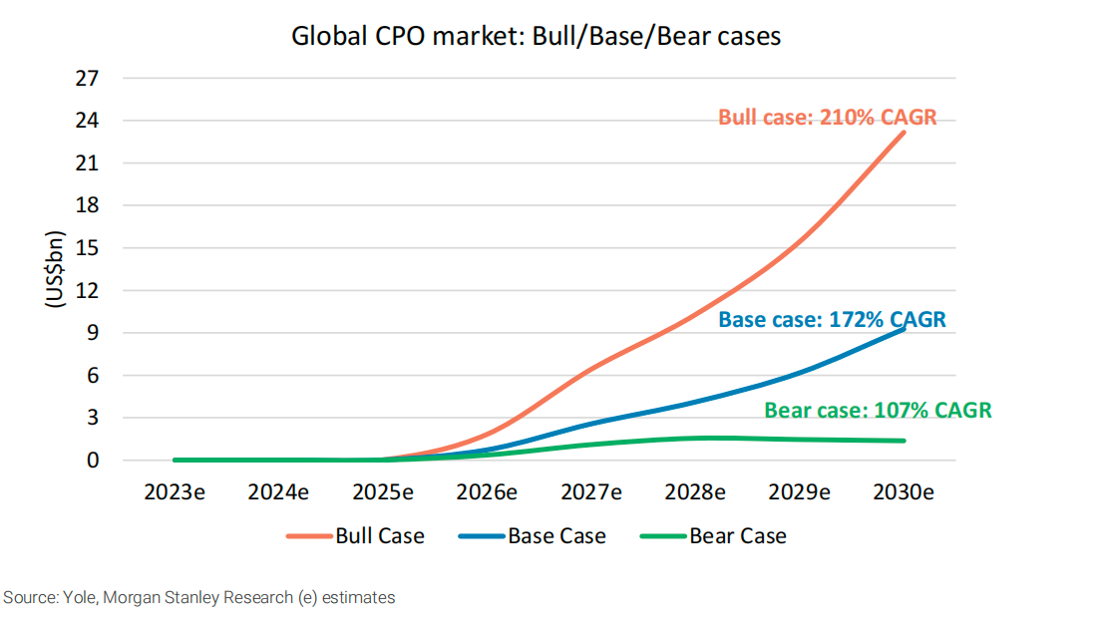
CPO优先替换新建、高性能IDC端口
新建IDC优先渗透：① 避免重置成本；②服务AI训练/HPC（高速、高能耗）占新建IDC比重大，强需求CPO
左右结构
什么情况下替换？替换的急迫度、门槛，先发生在哪里
新的IDC否则需要重置
性能越高的用
Base case
81%
86%
90%
CAGR 172 %，2030e 收入约 93 亿美元
NVIDIA Rubin＋Broadcom TH7 开始全面替换高端可插拔模块，渗透率上升到 ~45 %
66%
79%
50%
4
Bull case
2023
2024E
2025E
2026E
2027E
2028E
AI数据中心占比（右轴）
传统数据中心新增装机（GW，左轴）
AIDC新增数据中心装机（GW，左轴）
CAGR 210 %，2030e 收入约 270 亿美元
假设 CPO 方案在 1.6 T-800 G 所有节点都成为主流，渗透率>60 %，并向 400 G 量级下沉
高性能优先渗透：2029E，CPO在3.2T光引擎的渗透率可达51%，保守估计400G下难以渗透
CPO渗透率（%，2029E）
Bear case
+量级问题
CAGR 107 %，2030e 收入约 10亿美元
只在极高端 AI 集群试点，渗透率≤15 % （渗透难点）
0
400G
800G
1.6T
3.2T
低性能
高性能
Source: Morgan Stanley Research, Lightcounting, SemiAnalysis

Slide 8
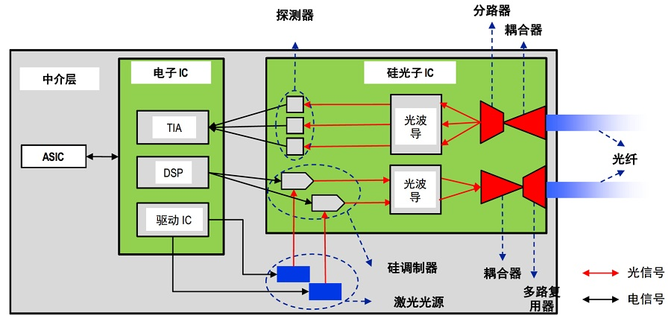
CPO关键环节
过往投半导体的历史
集成交付
转换
行走通道
出入口
转换发生在硅光芯片中？

Slide 9

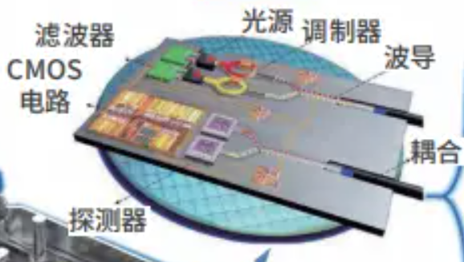

CPO各关键环节的公司Map
过往投半导体的历史
科普向的示意图、视频
出入口
行走通道
转换
集成交付
光的产生与接受
光的“导管”
电⬄光信号转换
拼装与集成
光纤
外置激光器
硅光芯片
EIC（电光芯片）
大厂
核心初创

Slide 10






































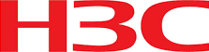








CPO公司Map
接收链路：光纤→波导→电光芯片（探测器，光信号→电信号）→ SerDes（高速串行→并行电信号）→ 交换机芯片
入口
OSAT
为什么选特定链条
过渡到
为什么看那四家

Slide 11
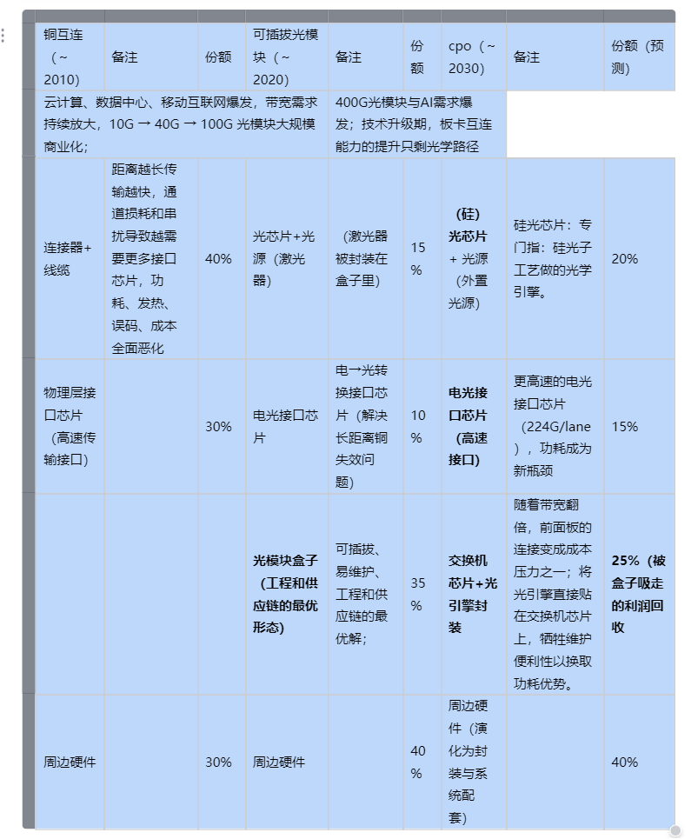
互连技术范式变革带来新的市场机会
有什么行业机会
CR3：公司logo、时间。只放加粗的部分，加粗需要
判断标准：稀缺性、margin 、国产替代

Slide 12
公司（需要insights，1firm1p，facts之上的tag）

Slide 14
附录：产业和公司Map
为什么选特定链条
过渡到
为什么看那四家
Design House
Foundry
OSAT
Transceiver
Equipment
Operator
Switch
ASIC
eIC
SiPho
Laser

Slide 15


